Slide 1
前端網頁開發專題
16 許芳瑜

Slide 2
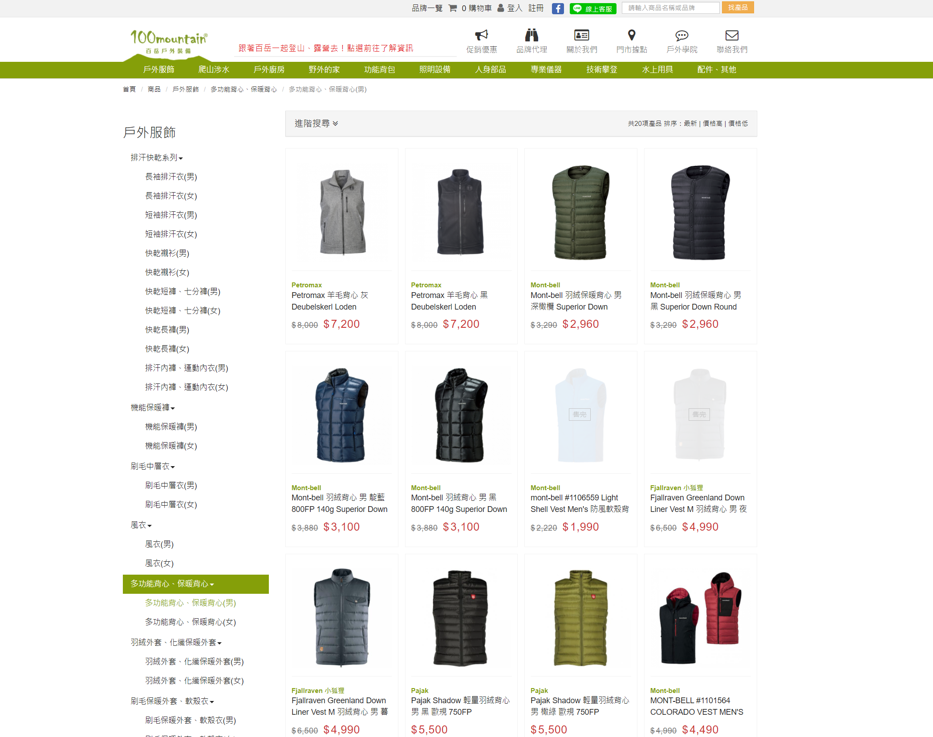
主題
登山用品網站

Slide 3
網站架構 — 前台
首頁
商品列表
會員
購物車
登入
註冊
會員資料(訂單)
商品介紹
問答
結帳
商品頁面
評論
會員評論、問答

Slide 4
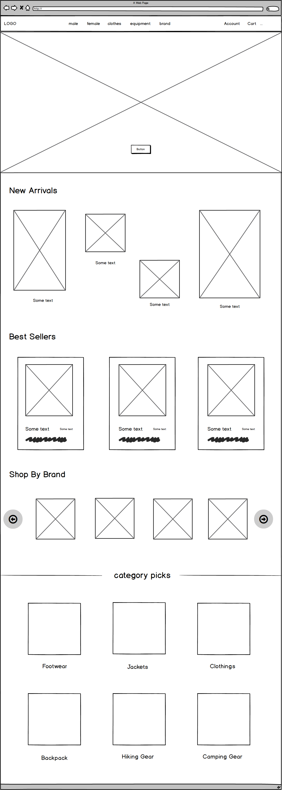
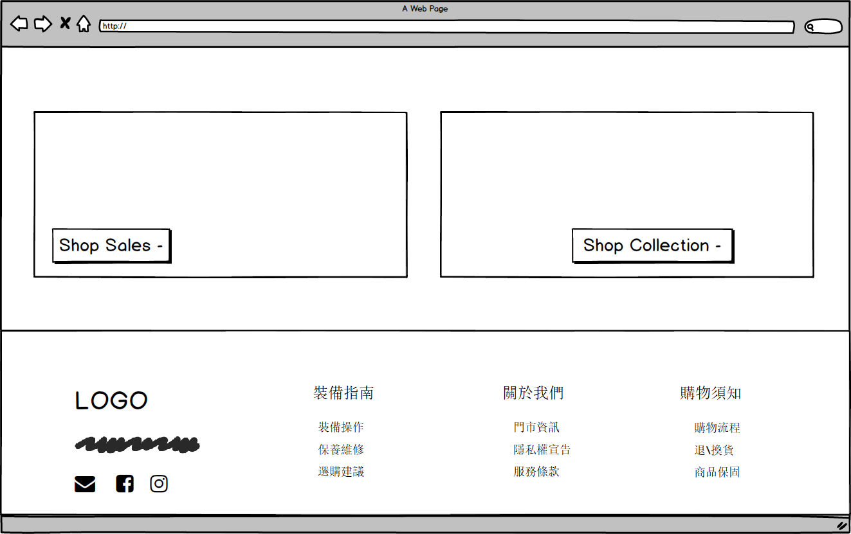
首頁

Slide 5
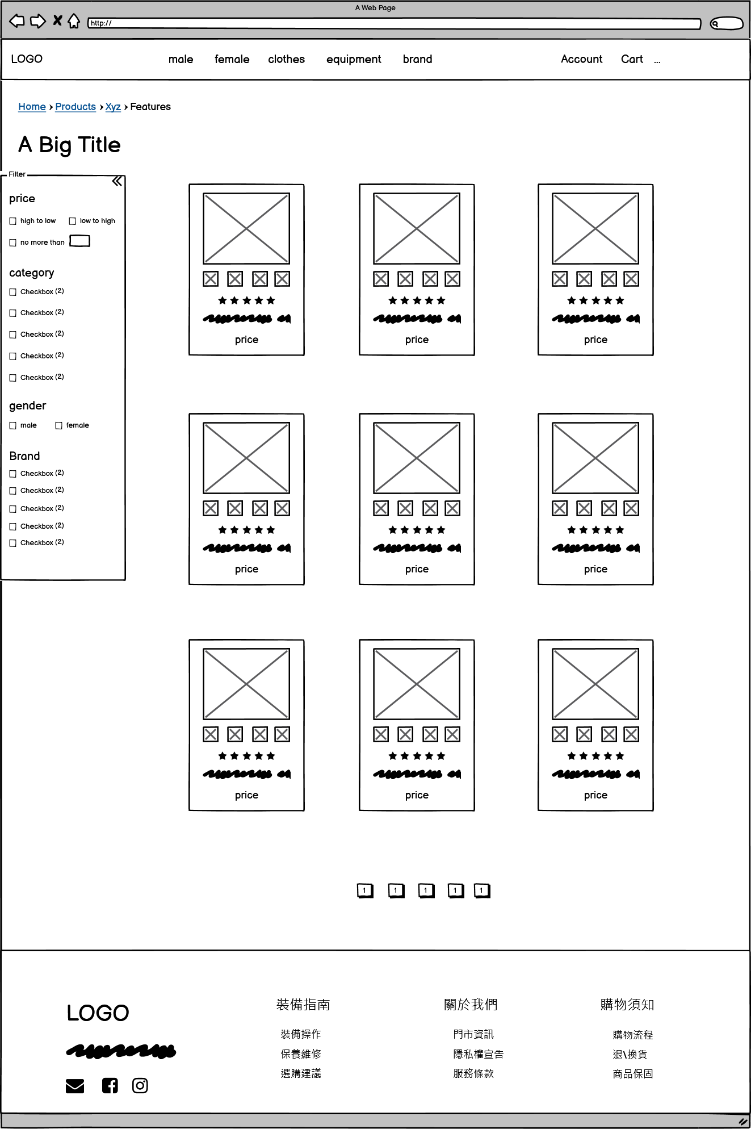
購物列表

Slide 6
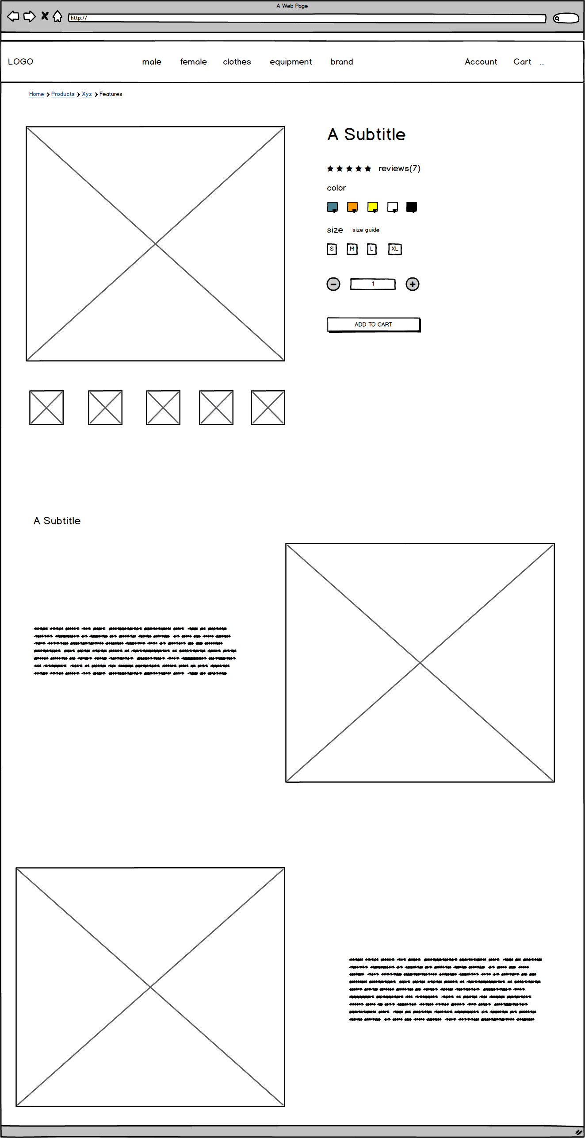
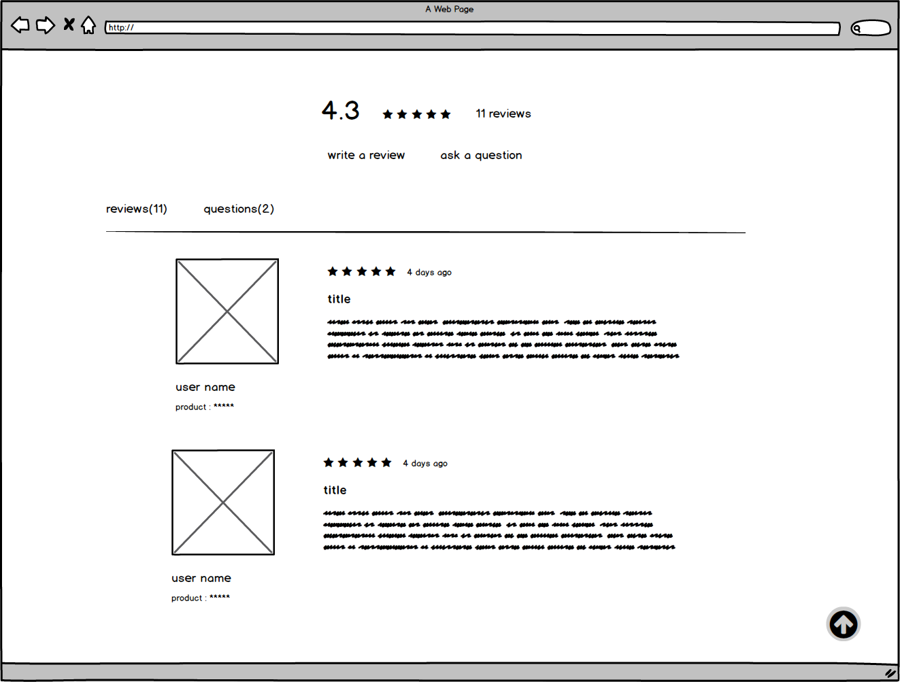
商品介紹

Slide 7
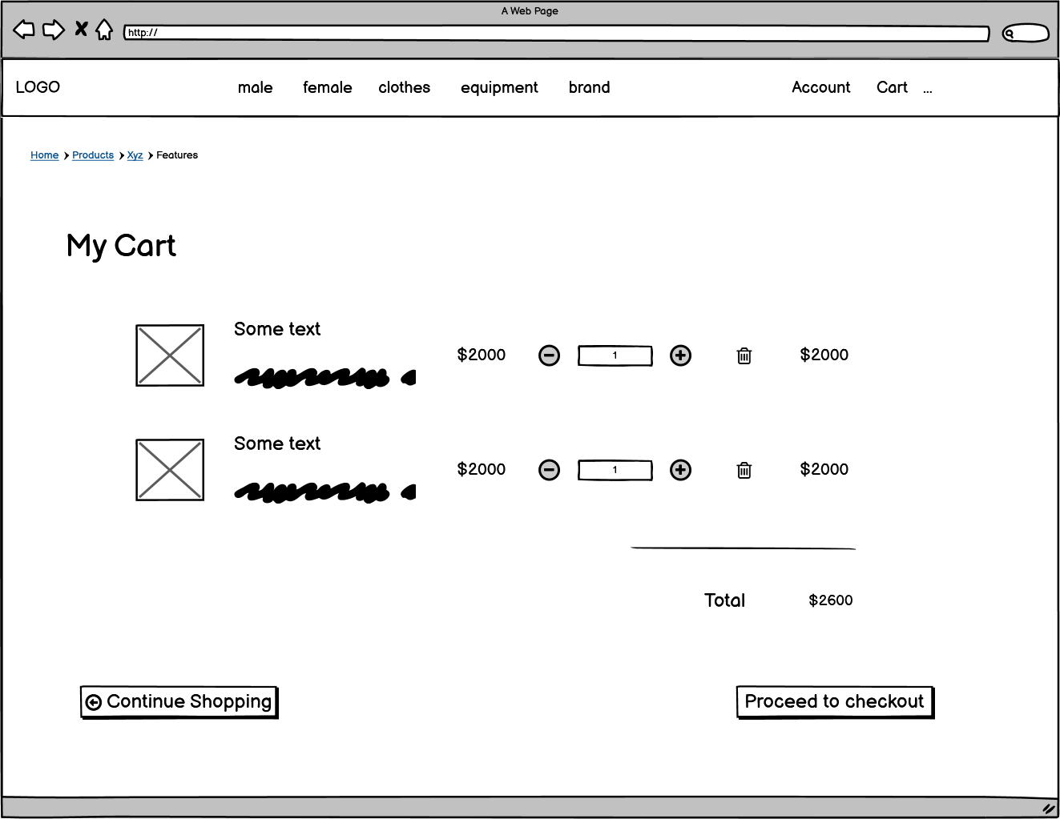
購物車

Slide 8
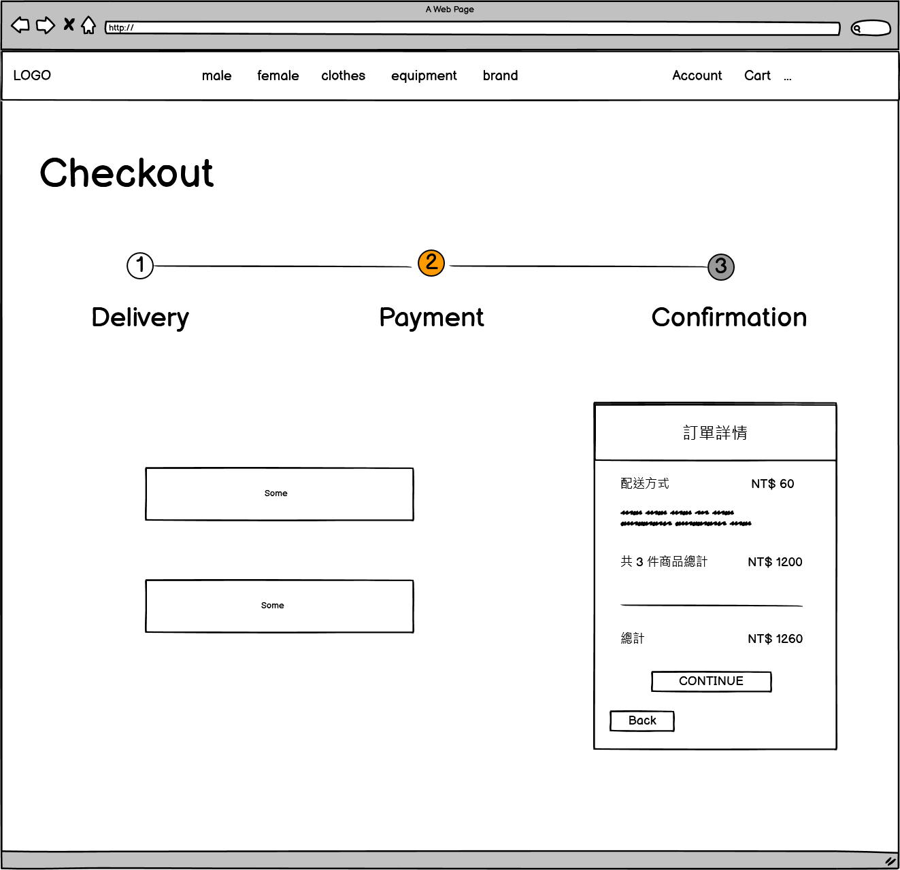
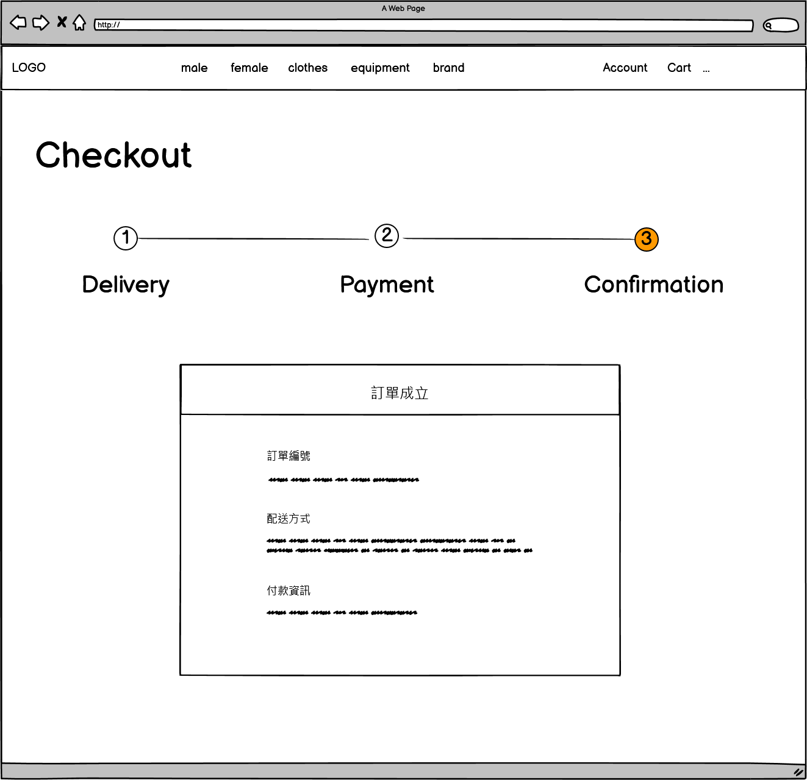
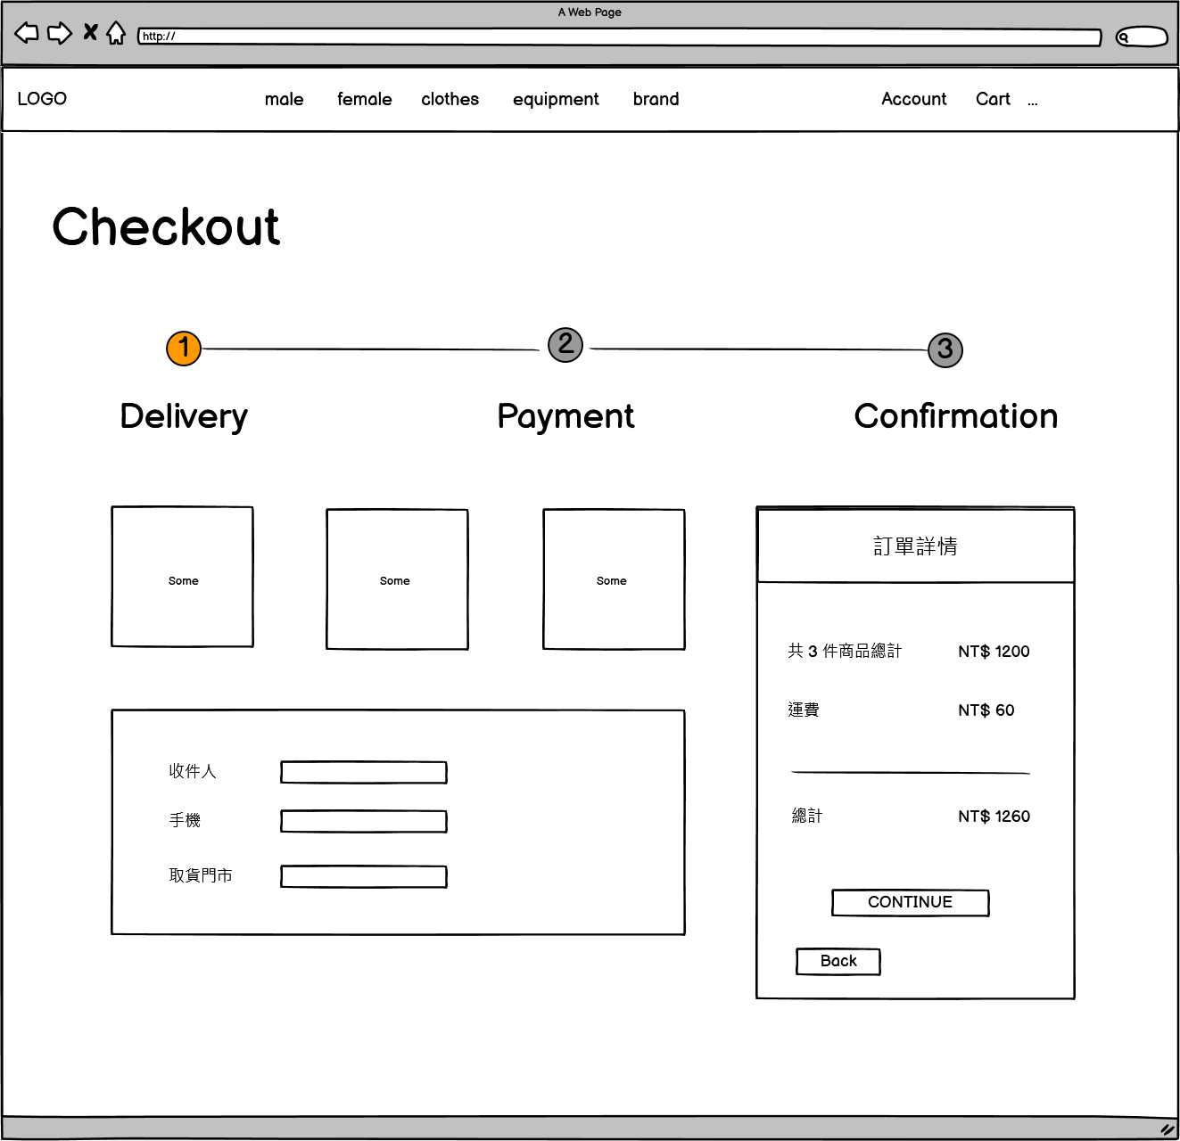
結帳

Slide 9
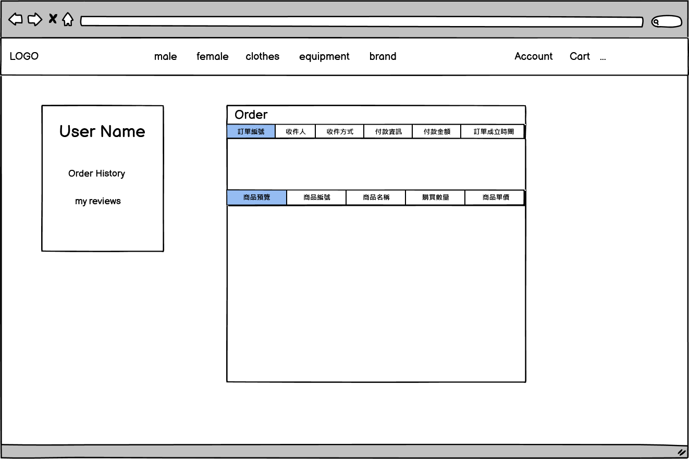
會員資料

Slide 10
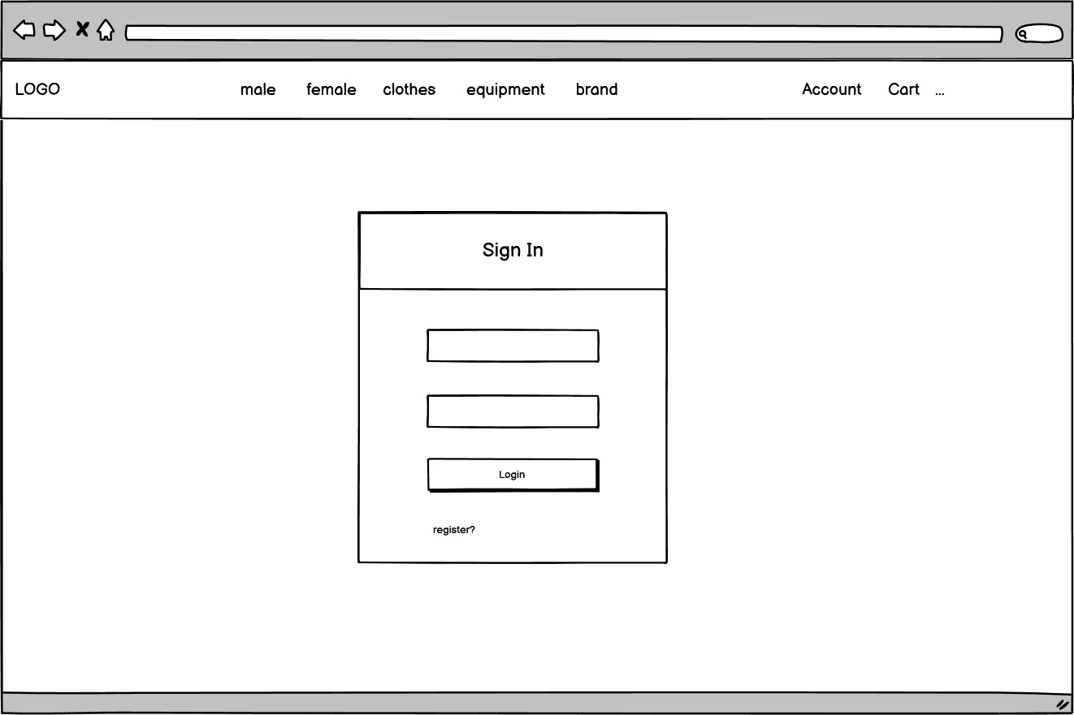
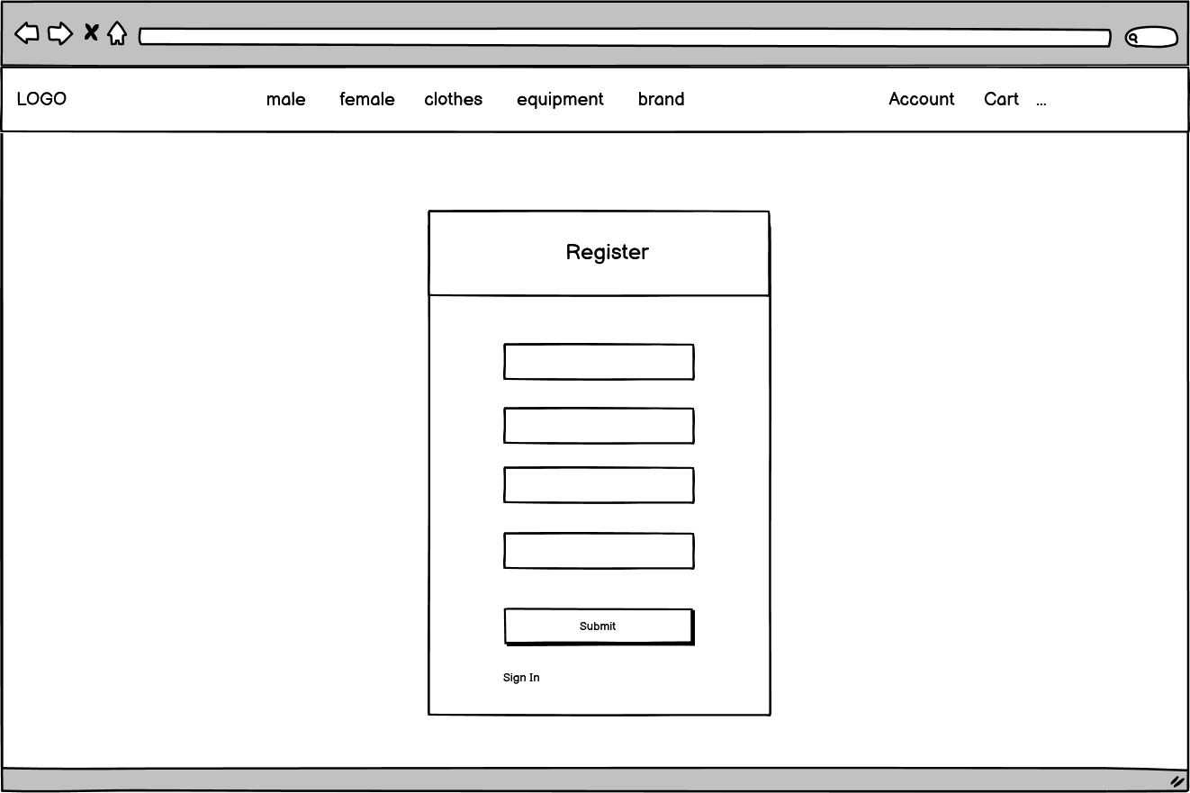
註冊&登入

Slide 11
網站架構 — 後台
管理者登入
商品管理
會員管理
訂單管理
商品增刪改
管理問答
更新訂單
管理評論
會員資料查詢

Slide 12
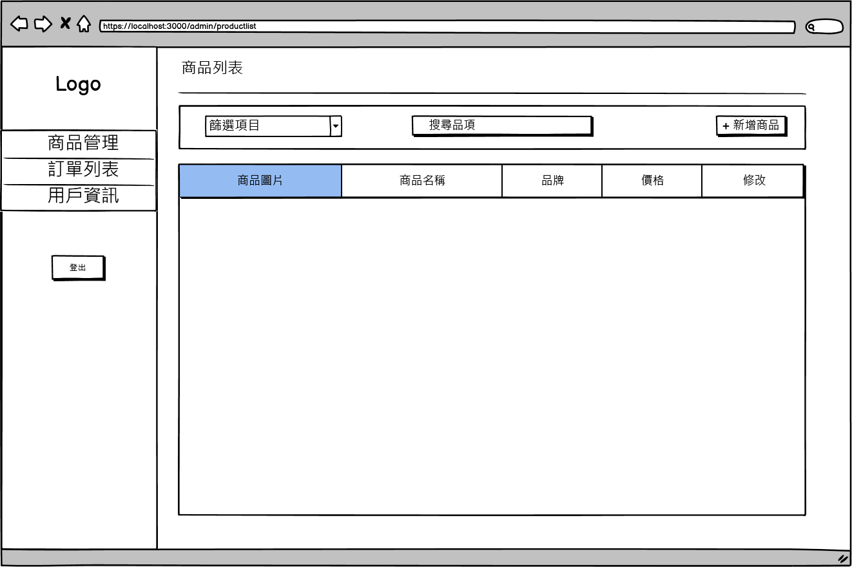
後台

